Slide 1
PRESENTACIÓn
PLAN PASTORAL
20-21

Slide 2
RASGO
CARISMÁTICO
Opción por los más necesitados
MARCO DOCTRINAL
Mateo 25, 34-40
LEMA
Muévete

Slide 3
MARCO DOCTRINAL
Mateo 25, 34-40
"Venid, benditos de mi Padre, recibid la herencia del Reino preparado para vosotros desde la creación del mundo. Porque tuve hambre, y me disteis de comer; tuve sed, y me disteis de beber; era forastero, y me acogisteis; estaba desnudo, y me vestisteis; enfermo, y me visitasteis; en la cárcel, y vinisteis a verme." Entonces los justos le responderán: "Señor, ¿cuándo te vimos hambriento, y te dimos de comer; o sediento, ¿y te dimos de beber? ¿Cuándo te vimos forastero, y te acogimos; o desnudo, ¿y te vestimos? ¿Cuándo te vimos enfermo o en la cárcel, y fuimos a verte?" Y les dirá: “Os aseguro que cuando lo hicisteis con uno de estos mis hermanos más pequeños, conmigo lo hicisteis.”

Slide 4
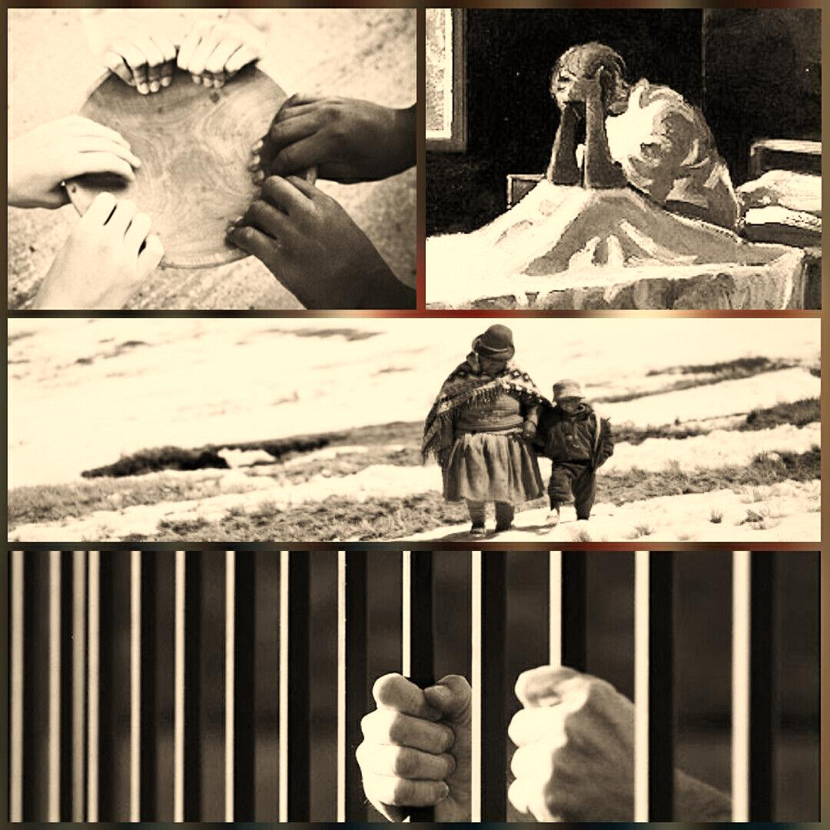
MARCO DOCTRINAL
Mateo 25, 34-40
“Porque tuve hambre, y me disteis de comer; tuve sed, y me disteis de beber; era forastero, y me acogisteis; estaba desnudo, y me vestisteis; enfermo, y me visitasteis; en la cárcel, y vinisteis a verme..”
ser cristianos no es tanto las palabras que decimos sino la obras, las opciones que tomemos por quienes más lo necesitan, desde una actitud de sensibilidad y cuidado hacia el prójimo.

Slide 5
MARCO DOCTRINAL
Mateo 25, 34-40
“Conmigo lo hicisteis”
La llave de acceso a Dios es la misericordia con los hermanos.
Dios se revela en aquellos más necesitados, en quienes más sufren.

Slide 6
HILO CONDUCTOR
Todas las actividades de pastoral se representará a través del movimiento en un mapa de navegación GPS, donde vamos a ir recorriendo diferentes calles y direcciones donde se desarrollan las diferentes actividades.
Nuestros colegios serán un reflejo físico del mapa, ya que los pasillos y dependencias serán renombrados con estas calles significativas.

Slide 7
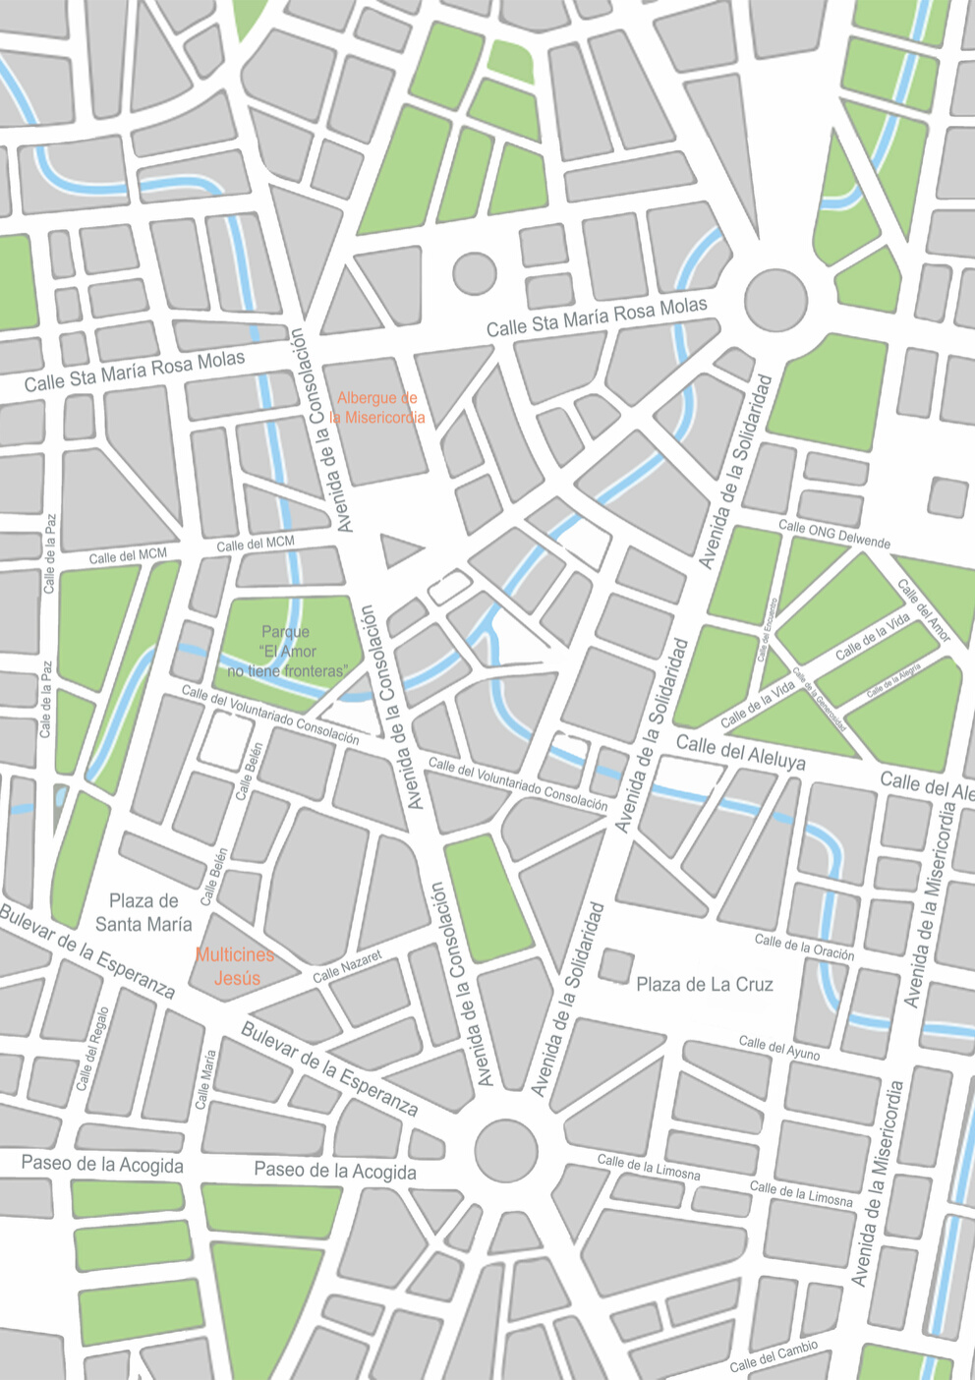
RECURSOS
CARTELES DE LAS CALLES PARA EL CENTRO
3ºC
CARTEL PARA EL AULA
UBICACIÓN

Slide 8
AGENDAS CONSOLACIÓN

Slide 9
...porque el mundo está esperando a que alguien como tú venga y lo cambie...
GRACIAS

